Slide 1


Сотрудничество Филиппин с Японией и Республикой Корея в сфере кибербезопасности на современном этапе.
Доклад
Злобин Д.O., Молдаванов И.А., Хитёва А.С.

Slide 2
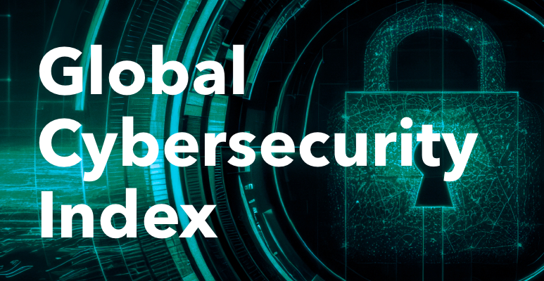
Глобальный индекс кибербезопасности 2024
5 уровней:
• «Образец для подражания» (включает 46 стран) - Япония и ЮК (95-100)
• «Прогрессирующий» (29 стран) -Филиппины (85-95)
• «Формирующийся» (49 стран),
• «Развивающийся» (56 стран)
• «Начальный» (14 стран).

Slide 3

Сотрудничество Филиппин и Японии в сфере кибербезопасности
MOC, DICT + JICA,
Первый японо-американо-филиппинский кибердиалог

Slide 4

Ограниченные возможности Японии
Обязательство по защите классифицированной информации
Расширение роли Японии в региональной системе безопасности
Особое внимание Японии к кибербезопасности
НСБ 2022 г.
Совместные тренинги со специалистами США
Недостаток средств
Чрезмерная зависимость от США

Slide 5
Сотрудничество Филиппин и Республики Корея в сфере кибербезопасности
• Финансовая помощь с целью укрепления кибербезопасности Филиппин
• Меморандум о Взаимопонимании (MOU) о сотрудничестве в области защиты данных
• Совместная декларация о стратегическом партнерстве
• Меморандум о Взаимопонимании (MOU) о морском сотрудничестве

Slide 6

Ограниченное взаимодействие Республики Корея с Филиппинами
в сфере кибербезопасности
• Региональный подход через АСЕАН
• Разные национальные приоритеты
• Развивающаяся инфраструктура кибербезопасности Филиппин

Slide 7


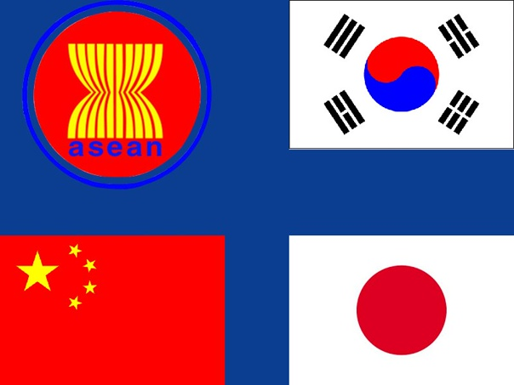
обострившаяся конкуренция крупных держав, таких как США и Китай;
внутренняя политическая нестабильность;
динамичные геополитические условия.

Slide 8
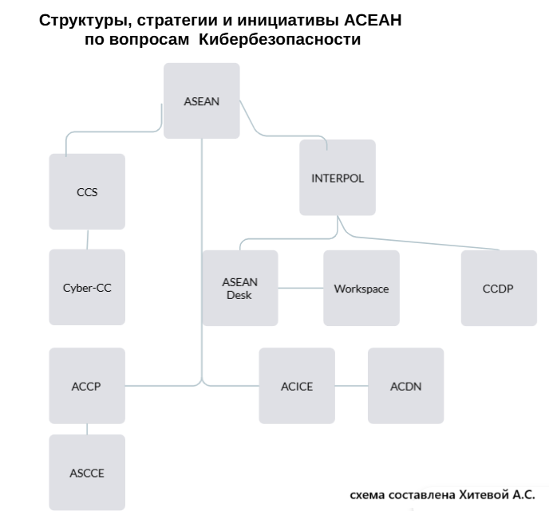

Slide 9

Платформы взаимодействия АСЕАН с Японией
ASEAN-Japan Cybersecurity Policy Meeting (AJCPM);
ASEAN-Japan Cybersecurity Capacity Building Centre (AJCCBC);
ASEAN-Japan Cybersecurity Community Alliance (AJCCA);
Первый японо-американо-филиппинский кибердиалог - октябрь 2024г.

Slide 10
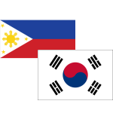
Платформы взаимодействия АСЕАН с Республикой Корея
CYTREX;
Сингапурский центр передового опыта (ASCCE) и Региональная группа реагирования на компьютерные чрезвычайные ситуации (CERT);
Всеобъемлющее стратегическое партнерство АСЕАН и РК;
ASEAN Cyber Shield (ACS).

Slide 11

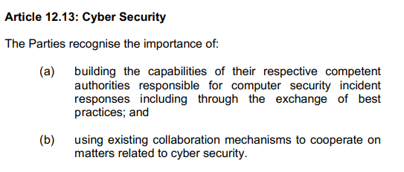
Всестороннее региональное экономическое
партнёрство
(ВРЭП)
10 стран АСЕАН + Австралия, Китай, Южная Корея, Япония, Новая Зеландия
E-commerce (технологии упрощения электрон. торговли)
Аналогичный договор АСЕАН — DEFA (Digital Economy Framework Agreement)
-DCI (Digital Cybersecurity Index)
-Единый центр реагирования
-Доработка правовой базы

Slide 12
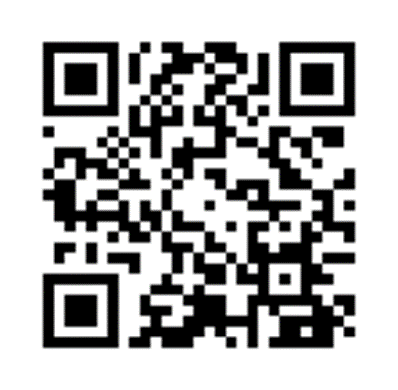

ИТОГИ
Доклад подготовлен в ходе реализации проекта № 25-00-05
(«АСЕАН+, БРИКС+, НАТО+: перспективы азиатской интеграции в новом мировом порядке»)
в рамках Программы «Научный фонд Национального исследовательского университета «Высшая школа экономики» (НИУ ВШЭ).
Данный доклад - интеллектуальная собственность авторов, любое копирование материала, перефразирование и использование в научных работах без указания авторства будет рассматриваться авторами доклада как плагиат
(Гражданский кодекс РФ, часть 4 («Права на результаты интеллектуальной деятельности и средства индивидуализации»);
ч. 1 статьи 1229 («Исключительное право») Гражданского кодекса РФ;
статья 1265 («Право авторства и право автора на имя») Гражданского кодекса РФ).

Slide 13

Спасибо за внимание!
Список литературы и источников:
The “Agreement between Japan and the Republic of the Philippines concerning the facilitation of Reciprocal Access and Cooperation between the Self-Defense Forces of Japan and the Armed Forces of the Philippines,” URL: https://www.mofa.go.jp/files/100694772.pdf
DICT strengthens ICT cooperation with Japan, URL: https://dict.gov.ph/dict-strengthens-ict-cooperation-with-japan/
Japan–Philippines Joint Statement, February 9, 2023 100457513.pdf
Government of the Philippines. National Cybersecurity Plan 2023-2028. URL: https://cms-cdn.e.gov.ph/DICT/pdf/NCSP-2023-2028-FINAL-DICT.pdf?ref=cybersecurity.ph
ASEAN Cybersecurity Cooperation Strategy (2021-2025). 2021. URL: https://asean.org/wp-content/uploads/2022/02/01-ASEAN-Cybersecurity-Cooperation-Paper-2021-2025_final-23-0122.pdf
Government of the Republic of Korea. National Cybersecurity Strategy. February 2024. URL: - https://www.president.go.kr/download/6698bbbf46cda
The Government of Japan. Cybersecurity Strategy. September 28, 2021. URL: - https://www.nisc.go.jp/pdf/policy/kihon-s/cs-senryaku2021-en.pdf
https://www.csis.org/blogs/strategic-technologies-blog/aseans-cyber-initiatives-select-list
ACICE. Organisation Structure. URL: https://www.acice-asean.org/orgstructure/
ASTNET. Cooperation. URL: https://astnet.asean.org/cooperation/
Ministry of Economy, Trade and Industry. Outcomes of the 16th ASEAN-Japan Cybersecurity Policy Meeting. October 6, 2023. URL: https://www.meti.go.jp/english/press/2023/1006_003.html
ASEAN. Asean-Republic of Korean Plan of Action. Implement the Joint Vision Statement for Peace, Prosperity and Partnership (2021-2025). 2021. URL: https://asean.org/wp-content/uploads/2021/03/16.-ASEAN-ROK-POA-2021-2025-Final.pdf
NISC. Cybersecurity Strategy. Toward a World-Leading, Resilient and Vigorous Cyberspace. 2013. URL:- https://www.nisc.go.jp/eng/pdf/CyberSecurityStrategy.pdf
National Security Strategy of Japan. 2022. URL: https://www.cas.go.jp/jp/siryou/221216anzenhoshou/national_security_strategy_2022_pamphlet-e.pdf
Regional Comprehensive Economic Partnership (RCEP) Agreement. 2020. Chapter 12. Article 12.3. URL: http://fta.mofcom.gov.cn/rcep/rceppdf/d12z_en.pdf

